Slide 1
Comunicare non ostilă, știri false și verificarea faptelor
Prezentare de Szilagyi Wanda

Slide 2
Cuprins
1. Introducere
2. Comunicare non ostila
3. Stiri false
4. Legatura intre fake news si comunicarea ostila
5. Exemplu fake news/comunicare ostila
6. Verificarea faptelor

Slide 3
Introducere
Definitie Comunicare:Comunicarea este un ansamblu de acțiuni care au în comun transmiterea de informații sub formă de mesaje, știri, semne sau gesturi simbolice, texte scrise ș.a.m.d. între doi indivizi, numiți interlocutori, sau mai formal, emițător și receptor.
Comunicare ostila:Comunicarea ostila presupune manifestarea unei atititudini dusmanoase fata de cineva sau ceva.
Comunicarea non ostila: Comunicarea non ostila presupune manifistarea unei atitudini pozitive.

Slide 4
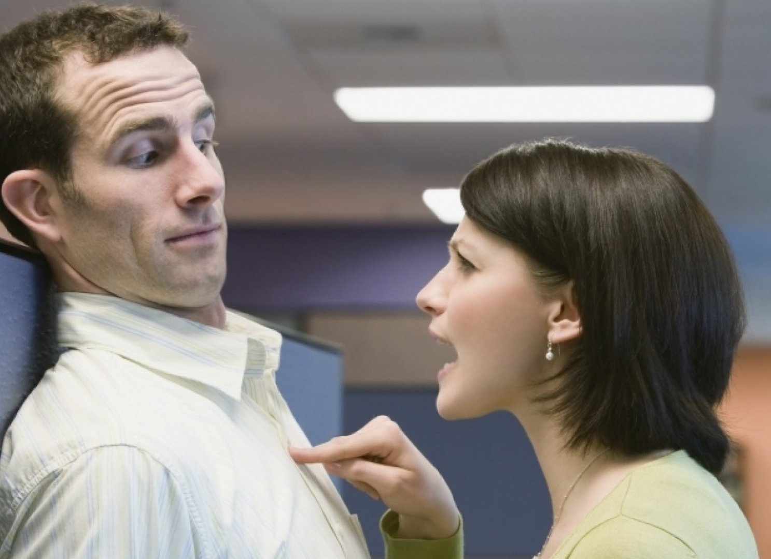
O bună comunicare nu înseamnă doar a vorbi sau a înţelege limba interlocutorului, pentru că esenţa comunicării nu este reprezentată de cuvinte. Cel mai important este să nu se producă erori culturale care ar conduce la blocarea schimbului.
Cuvintele şi implicarea emoţională: Termenii “al meu” indică implicarea emoţională a vorbitorului faţă de obiectul comunicării. De exemplu, “soţia mea” arată un ataşament emoţional, în vreme ce cuvântul simplu “soţia” neagă orice implicare emoţională şi chiar denotă un oarecare dispreţ sau ostilitate.
Exemple de comunicare ostila: Intrarea in spatiul personal, capul şi bărbia lăsate uşor în jos, incleştarea mâinilor, etalarea degetului mare, braţele încrucişate la piept, capul înclinat în jos

Slide 5
Stiri false
Definitie:Știrile false (din eng. fake news) reprezintă un tip de jurnalism galben sau de propagandă, care constă în răspândirea de informații false difuzate prin mass-media tradițională sau prin social media tradițională precum TV sau ziare. Știrile false sunt scrise și publicate cu intenția de a induce în eroare, în scopul de a deteriora reputația unei agenții,
entități sau persoane, precum și pentru câștig financiar sau politic, de multe ori folosind titluri senzaționale, necinstite, sau pur și simplu fabricate pentru a crește numărul de cititori, pentru răspândirea în mediul online și pentru venituri prin click-uri pe Internet.

Slide 6
Exemple de fake news
1. Pana europeană de curent
2. Spitalul modular de la Piatra Neamț este gol
3. Discreditarea autorităților prin atribuirea de informații false
4. Mirajul medicamentelor salvatoare
5. Dezinformările anti-occident

Slide 7
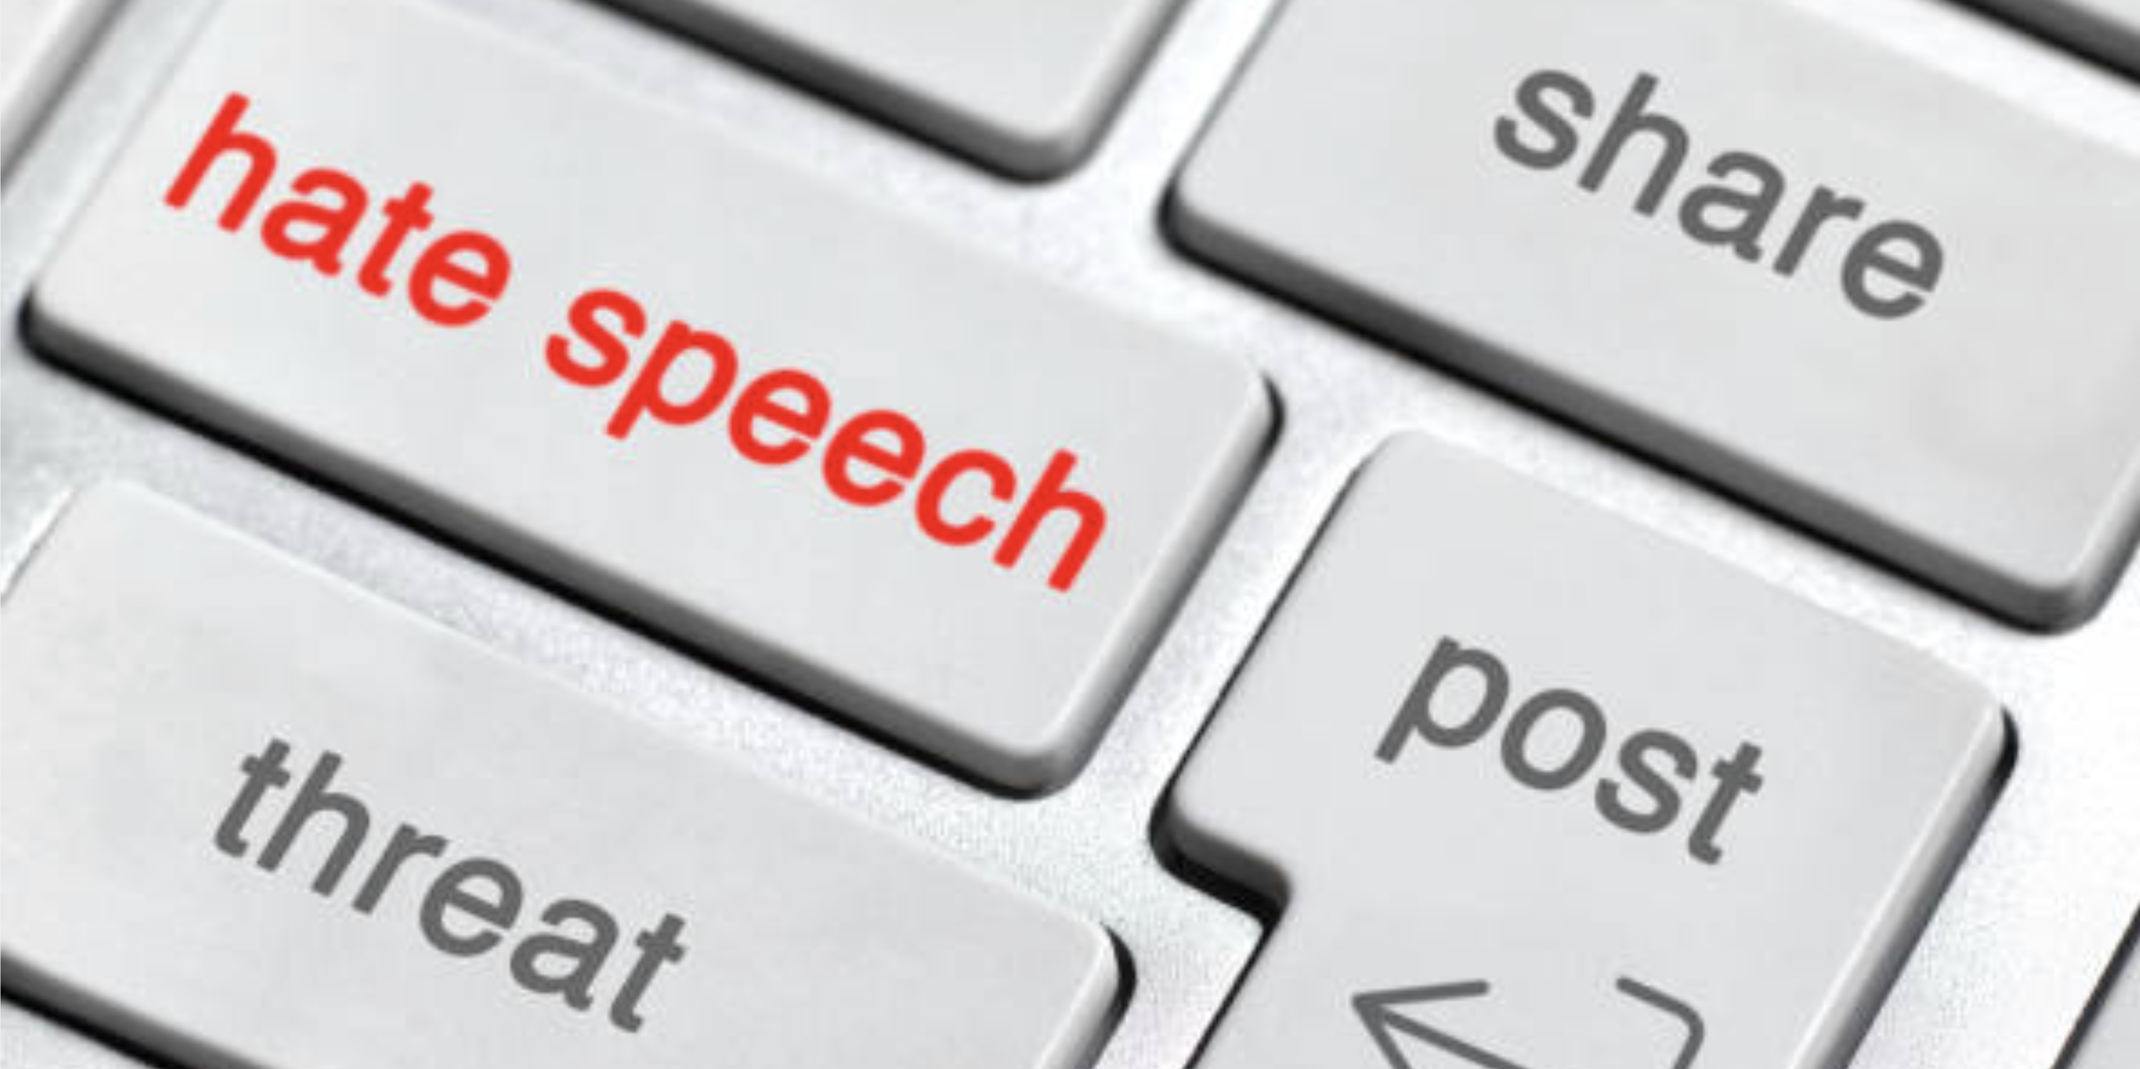
Fake news si hate speech
Fenomenul „fake news” include si fenomenele de comunicare ostila sau „hate speech” adica discursul public care exprimă ură sau încurajează violența împotriva unei persoane sau a unui grup pe bază de rasă, religie, sex sau orientare sexuală.Un astfel de discurs este de obicei disprețuitor sau ostil unui individ sau grup de indivizi care aparțin unei anumite rase, culori, națiuni, sex, handicap, religie sau orientare sexuală. Definiția legală a discursului care instigă la ură diferă de la o țară la alta.

Slide 8
Exemplu hate speech/comunicare ostila
Reactia fanilor/suporterilor AC Milan la transferul lui Gianluigi Donnarumma la Paris Saint Germain.
A fost huiduit la meciul Italia – Spania; in preziua partidei, pe străzile din oraș a apărut un banner imens, pe care era scris ”La Milano nu vei mai fi niciodată binevenit. Om de rahat”. Mai mult, suporterii lui AC Milan care s-au prezentat la meciul naționalei Italiei i-au mai pregătit un mesaj portarului, cu care au intrat pe stadion. ”Pe 'San Siro', ești un oaspete nepoftit”, a fost scris pe un banner, pe care era afișat și chipul lui Gianluigi Donnarumma tăiat.

Slide 9
In mediul online au aparut atat stiri ostile fata de portar cat si opinii negative ale fanilor. Acesta a fost batjocorit si numit „Dollarumma”, deoarece acestia considera ca transferul a fost bazat doar pe bani.

Slide 10
Verificarea faptelor
În general, verificarea informației publicate este compusă din trei etape:
1. Identificarea afirmațiilor care pot fi verificate prin răsfoirea arhivelor legislativului, a produselor mass-media și a rețelelor de socializare. Acest proces presupune să determini care afirmații majore (a) pot fi verificate și (b) trebuie verificate.
2. Identificarea faptelor prin căutarea celor mai bune probe disponibile în legătură cu afirmația avută în vedere.
3. Corectarea declarației prin evaluarea afirmației în lumina probelor, de obicei pe o scară a veridicității.

Slide 11
Surse:
Wikipedia
UNESDOC
Twitter
fra.europa.eu
philpapers.org
rbv.biblioteche.it
www.ssoar.info

